Slide 1

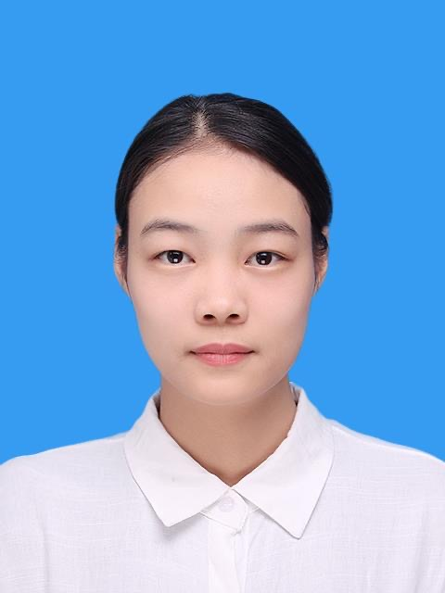
姓名：周悦欣 班级：计数1168 入党介绍人：何文英、李玲 个人获奖情况： 2016-2017 学年广东海洋大学优秀学生二等奖学金、优秀团干部、三好学生； 2017-2018学年广东海洋大学优秀学生二等奖学金、优秀团员、优秀班干部； 2018-2019学年广东海洋大学优秀学生二等奖学金、三好学生标兵、优秀团员、优秀班干部； 个人简介：自成为一名中共预备党员以来，在党组织的关怀和教育下，我在各个方面的能力都得到了提升。思想上，我不断加强自己的思想政治修养，努力向党组织靠拢；学习上，有较强的求知欲，通过有目的性的学习，不断地提高个人专业能力；工作上，我脚踏实地，认真负责，尽自己所能为社会做出贡献；生活上，见贤思齐，通过反省提升自己，乐于助人，尽自己所能向身边的人提供帮助。
照片

